Slide 1
Modernizarea Serviciilor Publice Locale (MSPL) – suport acordat în domeniul dezvoltării regionale
21 ianuarie 2020

Slide 2
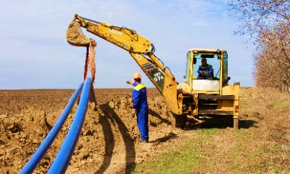
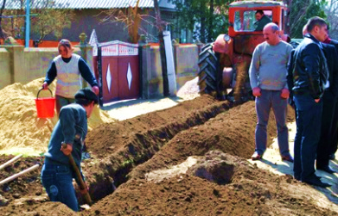
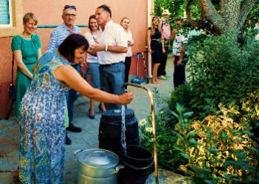
Obiectivul general al proiectului
Îmbunătățirea condițiilor cadru pentru implementarea politicii de dezvoltare regională orientată către cetățean în sectoarele prioritare ale prestării serviciilor publice locale

Slide 3
Date generale privind implementarea proiectului
Sectoare prioritare:
Aprovizionare cu apă și canalizare (AAC)
Eficiență energetică (EE) în clădiri publice
Managementul deșeurilor solide (MDS)
Drumuri regionale și locale
Parteneri cheie:
Ministerul Agriculturii, Dezvoltării Regionale și Mediului (MADRM)
Agențiile de Dezvoltare Regională (Nord, Centru, Sud, Găgăuzia)
Finanțatori:
Ministerul Federal pentru Cooperare Economică şi Dezvoltare (BMZ) al Germaniei
Uniunea Europeană
Guvernul Elveției
Guvernul României
Guvernul Suediei
Notă: Finanțarea din partea Guvernelor Elveției, României și Suediei s-a finalizat în 2018/2019.

Slide 4
Date generale (continuare)
Asistența tehnică:
Proiectul este implementat de către GIZ (Agenția de Cooperare Internațională a Germaniei)
Bugetul fazei I și II:
85 milioane EUR
Proiectul este implementat pe baza negocierilor bilaterale la nivel de guverne Republica Moldova – Germania:
Faza I: 01/2010 – 12/2015
Planificare și programare regională în sectoarele prioritare
Implementarea proiectelor pilot de infrastructură

Slide 5
Faza II: 01/2016 – 12/2021
Național | Suport Ministerului Agriculturii, Dezvoltării Regionale și Mediului în instituirea unui cadru coerent pentru implementarea eficientă a politicii naționale de dezvoltare regională, în conformitate cu standardele UE din domeniu. | Măsuri comune: Reprezentanții autorităților publice locale și furnizorii de servicii locale beneficiază de instruiri specializate care îi ajută să îmbunătățească serviciile publice locale în sectoarele prioritare. Organizațiile societății civile implică activ cetățenii să participe la implementarea proiectelor de infrastructură la toate nivelurile.
Regional | Dezvoltarea capacităților Consiliilor regionale pentru dezvoltare și Agențiilor de dezvoltare regională din 4 regiuni de dezvoltare (Nord, Centru, Sud și UTA Găgăuzia) de a: - dezvolta un proces participativ de planificare integrată; - coordona și implementa strategiile de dezvoltare regională; - implementa proiecte de infrastructură.
Local | Fortificarea capacităților autorităților publice locale partenere în planificarea participativă și cooperarea intercomunitară, precum și suport pentru comunitățile locale de a monitoriza procesele de achiziții și implementarea proiectelor de infrastructură.

Slide 6
Suport Consiliilor regionale pentru dezvoltare (CRD)
Obiectiv specific:
Capacitățile de planificare, coordonare și implementare ale CRD-urilor și APL-urilor partenere ale proiectului sunt îmbunătățite
Puncte de reper:
Experiența din trecut: crearea comisiilor regionale sectoriale pe sectoarele prioritare (apă și canalizare, deșeuri)
Domenii de intervenție:
Dezvoltarea campaniilor de promovare a regiunilor
Conștientizare și mobilizare în identificarea și agrearea priorităților, precum și a oportunităților de dezvoltare (suport în identificarea a 2-3 subiecte relevante pentru regiune)
Promovarea procesului de regionalizare a serviciilor și facilitarea cooperării intercomunitare
Dezvoltarea capacităților de monitorizare și evaluare bazate pe rezultate
Acordarea suportului informațional
Organizarea instruirilor și schimbului de experiență
Ședința Consiliului Regional de Dezvoltare

Slide 7
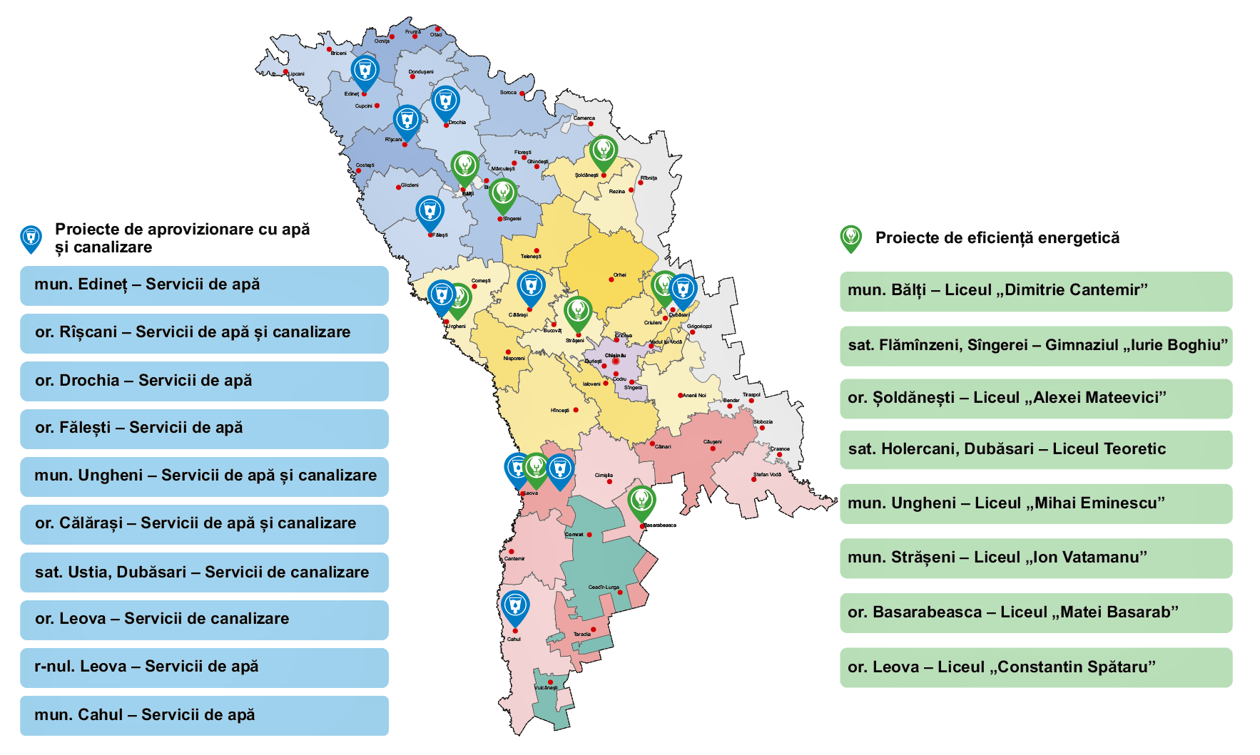
Proiecte de infrastructură finanțate de către Uniunea Europeană – etapa de proiectare
Ședința Consiliului Regional de Dezvoltare

Slide 8
Implicarea organizațiilor societății civile (OSC)
Abilitarea cetățenilor pentru participarea constructivă la procesele de luare a deciziilor la nivel local și regional:
Planificarea participativă a infrastructurii publice
Supravegherea proceselor de achiziție, gestionare și întreținere a infrastructurii publice
Conștientizarea cu privire la investițiile în domeniile eficiență energetică, apă și canalizare, deșeuri și alte aspecte de mediu relevante serviciilor publice locale
Activități-cheie:
Programul de granturi pentru OSC locale și OSC de media și comunicare – www.eu4civilsociety.md
Suport în crearea rețelelor de OSC
Instruiri și schimb de experiență
Parteneri:
RD Nord – ProCoRe&CASMED, RD Centru – AGER&ADR Habitat, RD Sud – CONTACT-Cahul, RD UTA Găgăuzia - Pro-Europa & Centrul CONTACT
Media și comunicare - Asociația Presei Independente
Conlucrarea cu Consiliile regionale pentru dezvoltare:
Delegarea unui membru al Consiliului pentru a participa la ședințele Comitetului Director din cadrul proiectului “Abilitarea cetățenilor în Republica Moldova”, finanțat de către Uniunea Europeană.
Ședința Consiliului Regional de Dezvoltare

Slide 9
In cooperare cu:
Mulțumesc pentru atenție
Proiectul Modernizarea serviciilor publice locale în Republica Moldova Chișinău, strada A. Bernardazzi 66.
T + 373 22 22-83-19
F + 373 22 00-02-38 I www.giz.de, www.serviciilocale.md, www.eu4civilsociety.md
Ședința Consiliului Regional de Dezvoltare

